Slide 1

Önkormányzatok jövője

Slide 2

Települések száma
1000 fő alatti települések: 1758
1000 – 5000 fő lakosságszámú települések: 1117
5000 – 10.000: 113
10.000 fő feletti: 83
megyei jogú városok: 23
főváros: 1

Slide 3
Jelentős különbségek a települések között
infrastrukturális ellátottság
társadalmi összetétel
földrajzi elhelyezkedés
gazdasági aktivitás

Slide 4
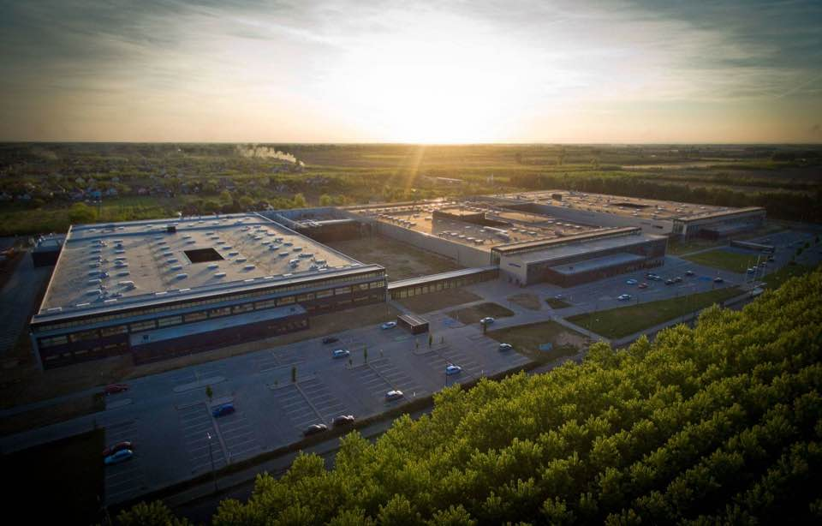

Slide 5
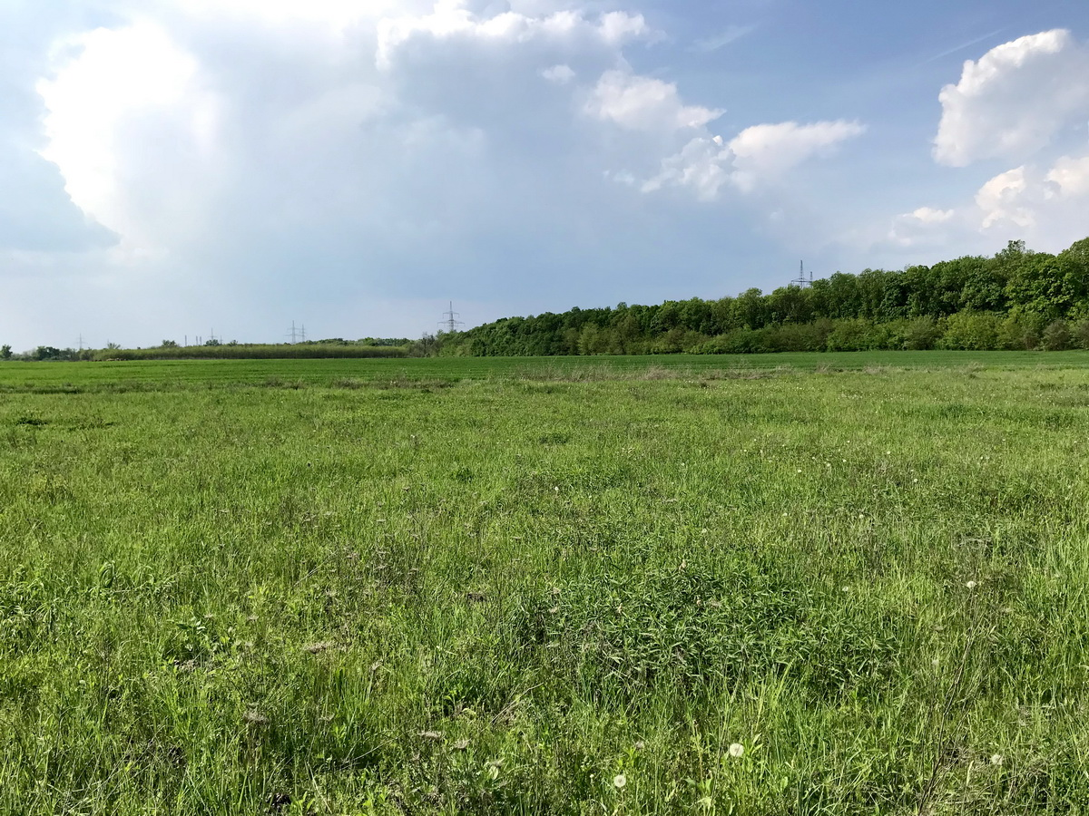

Slide 6
Infrastrukturális ellátottság
úthálózat
elektromos hálózat
vezetékes ivóvíz
szennyvízhálózat
gázhálózat
internet és IT hálózat

Slide 7
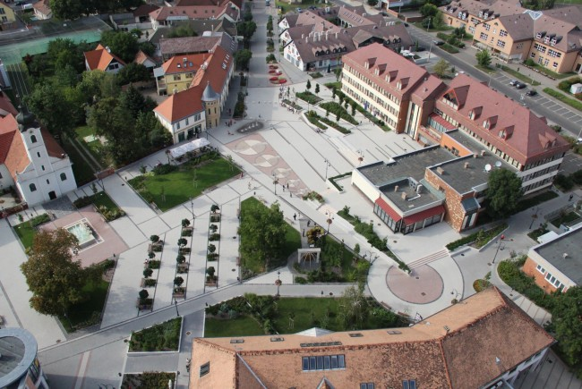

Slide 8
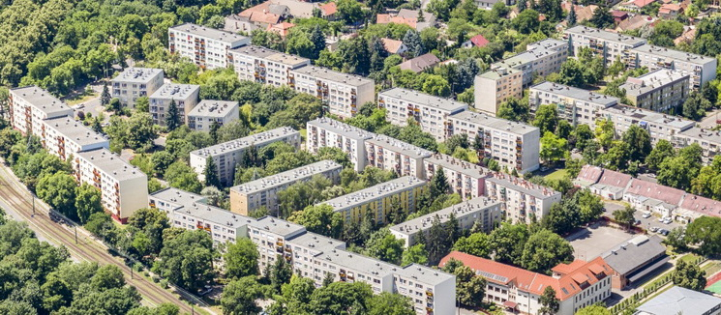

Slide 9
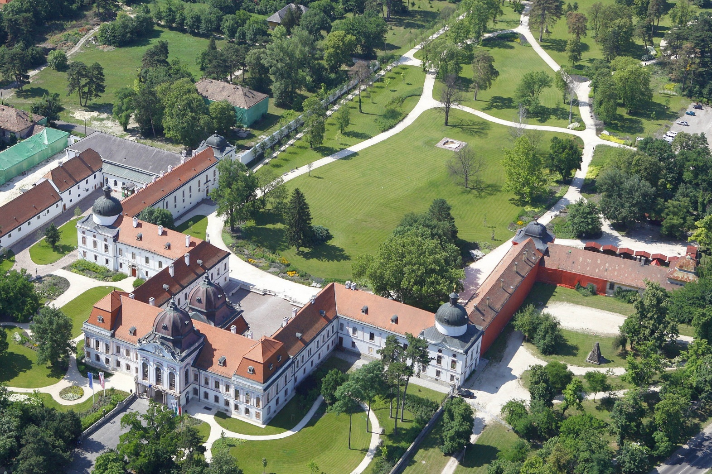

Slide 10
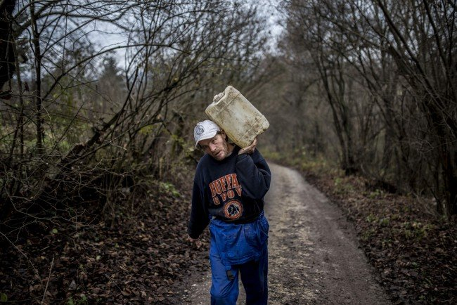

Slide 11
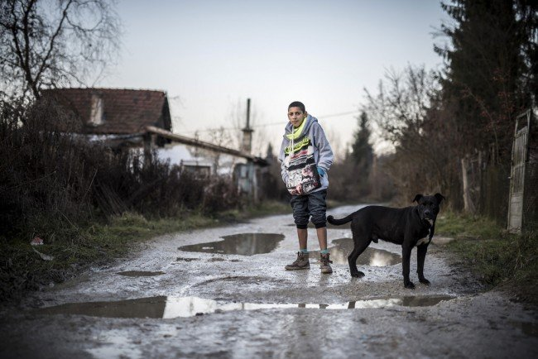

Slide 12
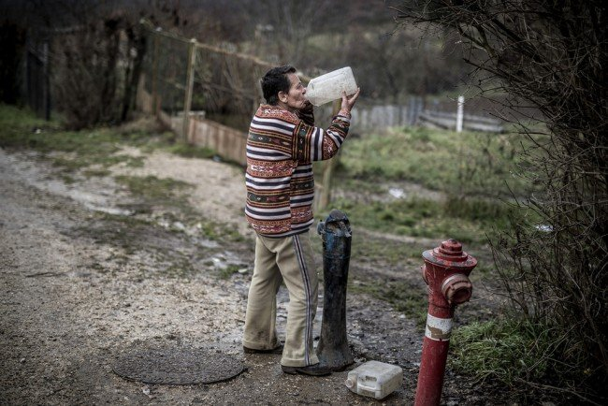

Slide 13
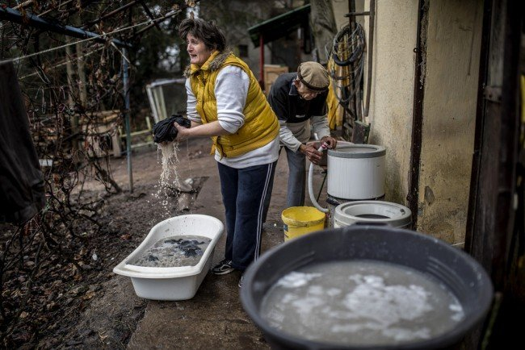

Slide 14
Társadalmi összetétel

Slide 15
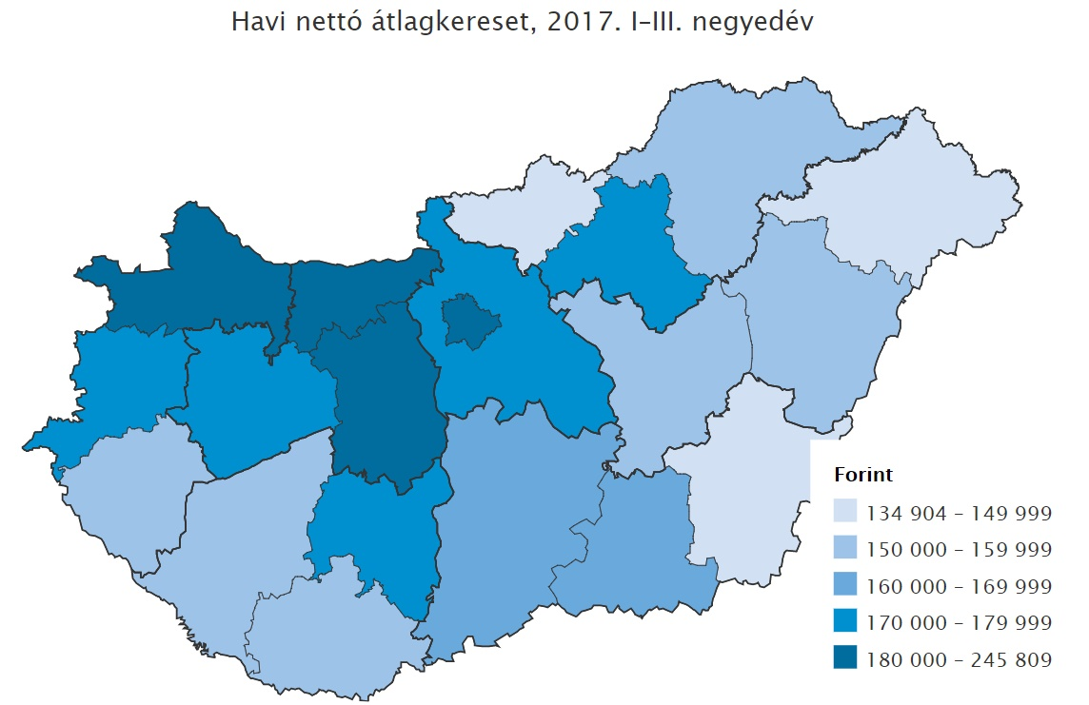

Slide 16
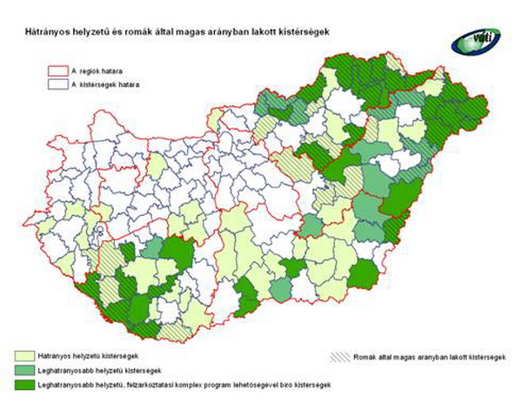

Slide 17
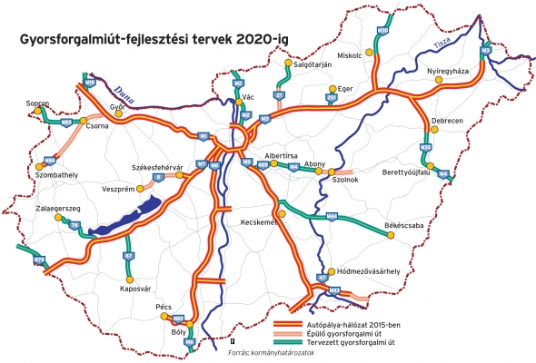
Földrajzi elhelyezkedés

Slide 18
Gazdasági aktivitás

Slide 19
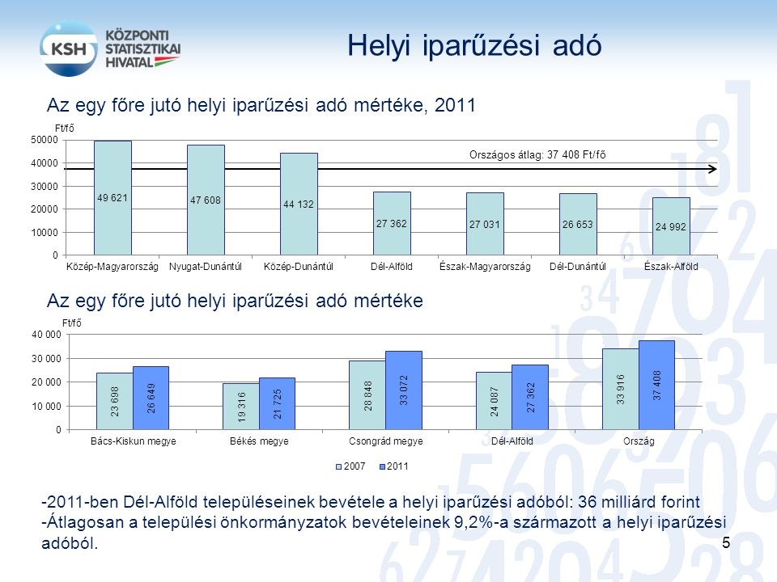

Slide 20
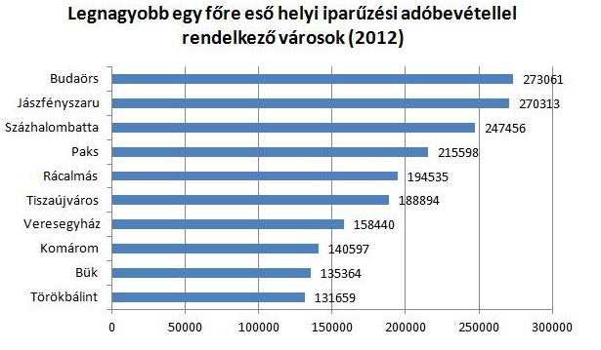

Slide 21
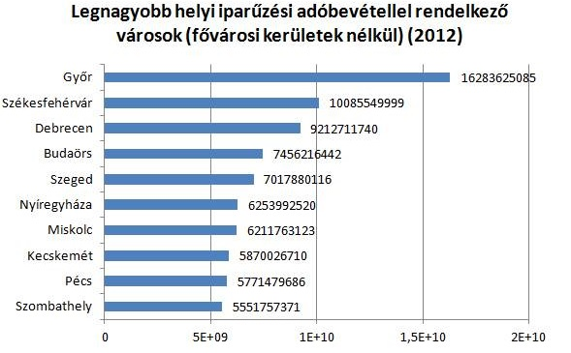

Slide 22
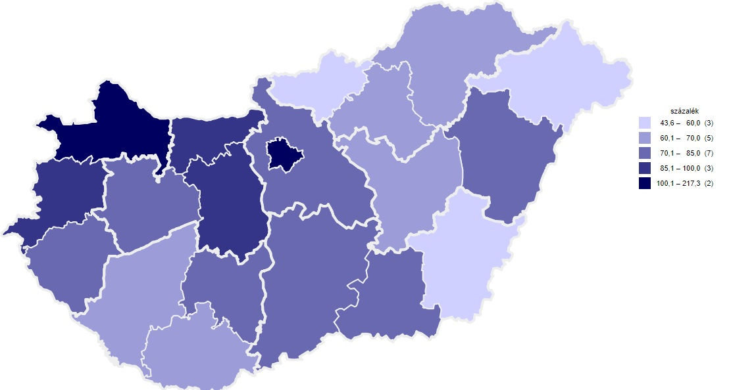
1 főre jutó bruttó hazai termék az országos átlag %-ában

Slide 23
Egyenlő feltételek megteremtése valamennyi állampolgár számára

Slide 24
Egyenlő feltételek megteremtése valamennyi állampolgár számára
Oktatás
Egészségügy
Közlekedés
Lakhatás

Slide 25
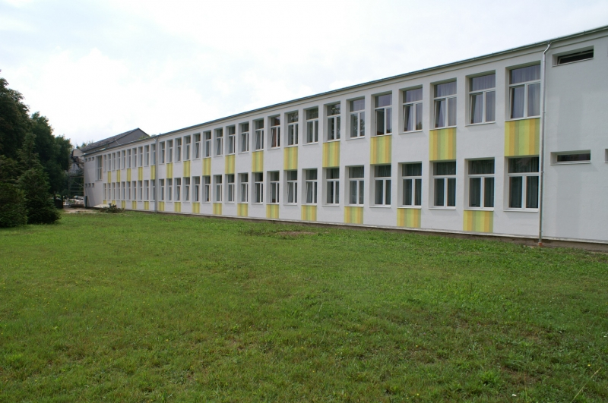

Slide 26
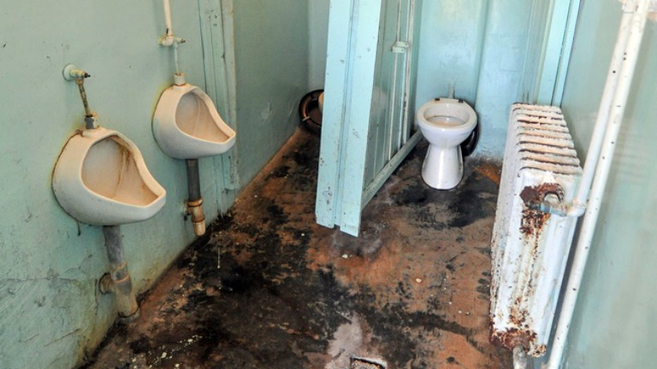

Slide 27
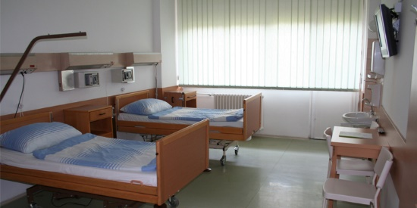

Slide 28
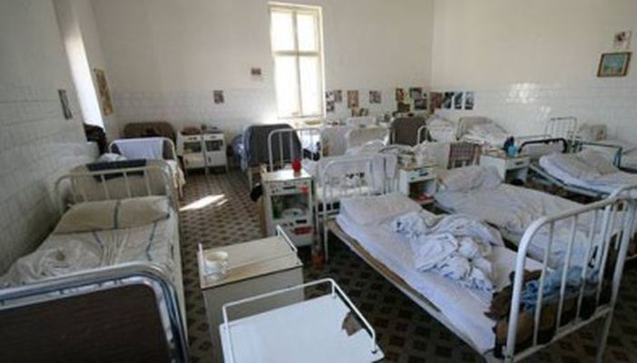

Slide 29
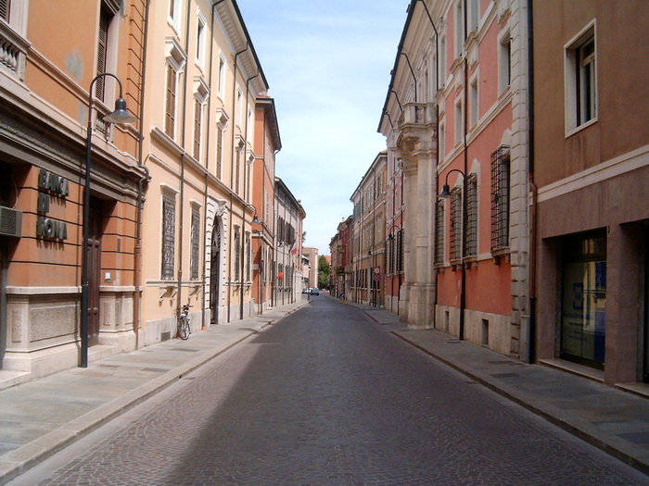

Slide 30
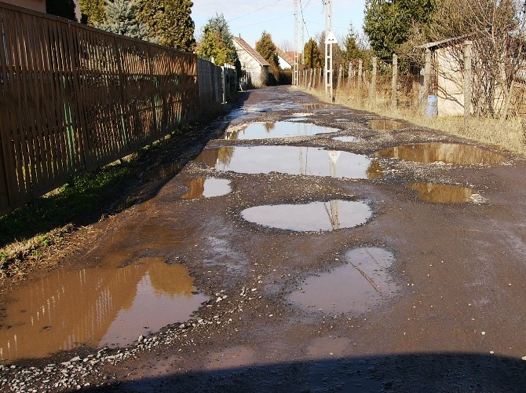

Slide 31
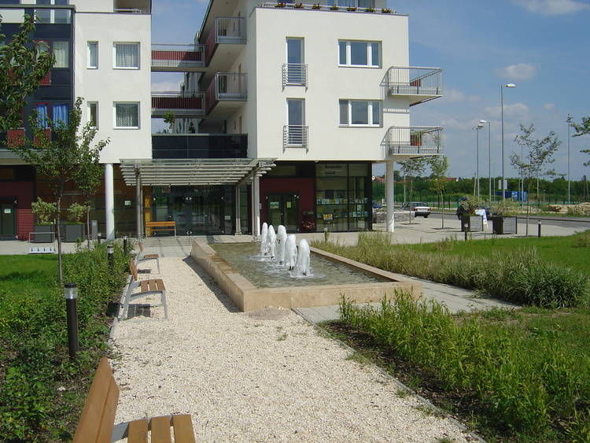

Slide 32
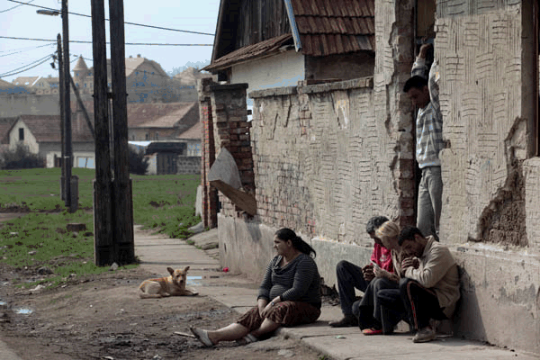

Slide 33
Feladatok, közszolgáltatások, szolgáltatások felosztásának elve
központilag, államilag megszervezett feladatok
  helyi adottságoktól és igényektől függetlenül egységesen biztosítható és megszervezhető feladatok
helyben megszervezett feladatok
  helyi adottságokhoz és igényekhez igazodó feladatok megszervezése és biztosítása

Slide 34
1990-es állapot/önkormányzati feladat
települési szilárd hulladék összegyűjtése, szállítása és ártalmatlanítása,
a tűzoltást és a műszaki mentés azon önkormányzatok kötelező közszolgáltatási feladata, amelyek hivatásos vagy önkéntes tűzoltósággal rendelkeztek,
az óvodai nevelés és az általános iskolai oktatás,
szociális alapellátás keretében pénzbeli és természetbeni ellátások (pld. ápolási díj, közgyógyellátás, stb.)
közvilágítás biztosítása,
a köztemető fenntartása,
csatornázás
a helyi közutak és közterületek fenntartása
a helyi tömegközlekedés biztosítása

Slide 35
1990-es állapot/megyei feladat
középfokú oktatás, a gimnáziumok, szakképző és szakközépiskolák, a kollégiumok működtetése, a művészeti oktatás,
pedagógiai szakszolgálat, a nevelési tanácsadás, a logopédiai szolgáltatás,
megyei sportszervezési feladatok.

Slide 36
2018-as állapot/állami feladattá vált önkormányzati feladatok
a települési szilárd hulladék összegyűjtése, szállítása és ártalmatlanítása,
a tűzoltást és a műszaki mentés azon önkormányzatok kötelező közszolgáltatási feladata, amelyek hivatásos vagy önkéntes tűzoltósággal rendelkeztek,
általános iskolai oktatás,
szociális alapellátás keretében pénzbeli és természetbeni ellátások (pld. ápolási díj, közgyógyellátás, stb.)

Slide 37
2018-as állapot/állami feladattá vált megyei feladatok
középfokú oktatás, a gimnáziumok, szakképző és szakközépiskolák, a kollégiumok működtetése, a művészeti oktatás,
pedagógiai szakszolgálat, a nevelési tanácsadás, a logopédiai szolgáltatás,
megyei sportszervezési feladatok.

Slide 38
Jelentős csökkenés a 90-e évekhez képest a jegyzői hatáskörbe tartozó feladatokban, járási hivatalhoz kerültek a jegyzői feladatok közül
okmányirodai feladatok (lakcím-nyilvántartás, útlevél-igazgatás, gépjármű-nyilvántartás),
egyes gyám- és gyermekvédelmi ügyek,
egyes szociális igazgatási ügyek,
családtámogatási ügyek,
állampolgársági ügyek,
egyéni vállalkozói tevékenység engedélyezése,
egyes kommunális típusú ügyek (pl. temetőengedélyezés, piac engedélyezése),
egyes állat-egészségügyi feladatok,
szabálysértési feladatok,
a helyi védelmi bizottságok vezetése,

Slide 39
Államilag megszervezett feladatok minősége

Slide 40
Helyi önkormányzatok által megszervezett feladatok minősége
helyi adottságok
jogszabályi környezet
feladatok megszervezéséhez szükséges erőforrások
  pénzügyi források
  vagyonelemek
  jogalkotási lehetőség
önkormányzat vezetése

Slide 41
Önkormányzati rendszer sikere
helyi adottságokhoz és igényekhez igazodó feladatok megszervezése helyben történik
megfelelő jogszabályi környezet (MÖTV, érdekérvényesítés)
erőforrások (finanszírozás, elvonások, pályázati támogatások)
helyi közösségek joga, hogy megválassza vezetőit

